Slide 1
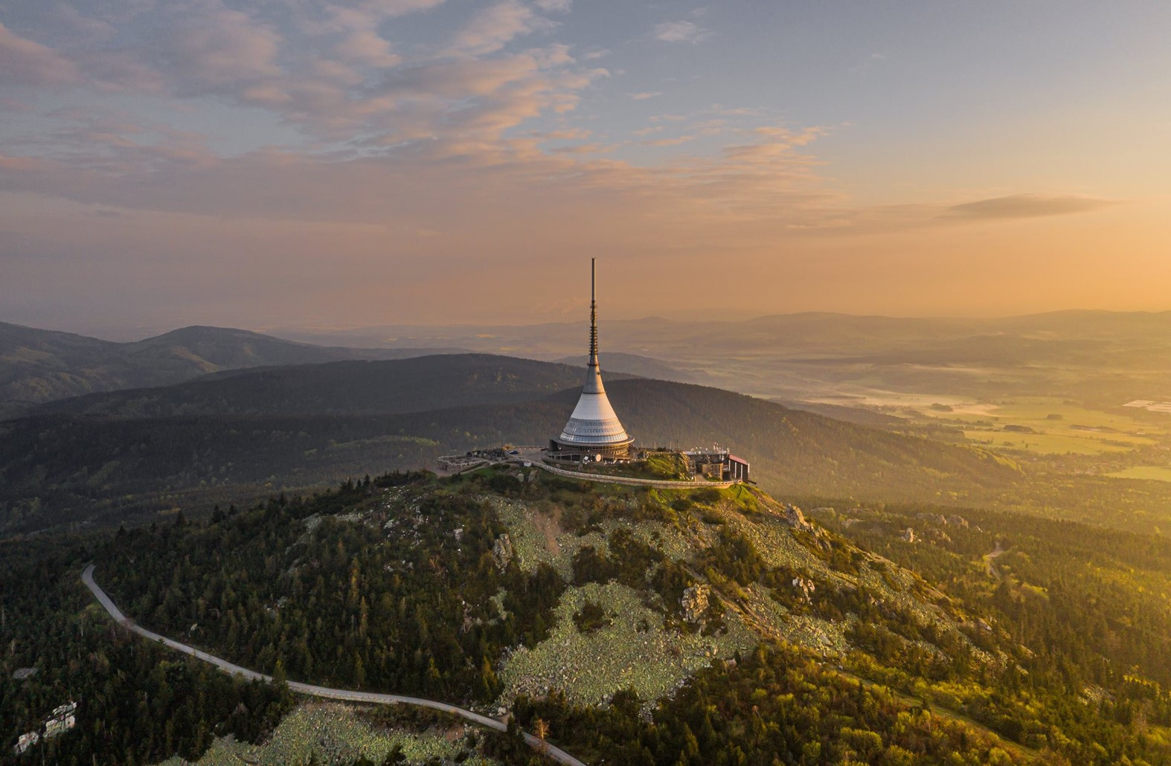
Liberec – Mission City

Slide 2
EU Mise - proces a role NZC
Strategická příprava
- technická asistence, poradenství, networking
- finanční podpora/budování kapacit
Schválení a validace Klimatické smlouvy
Podpora implementace
- technická, metodická (NZC Capital Hub)
- finanční (Enabling City Transformation, NZC Capital Hub)

Slide 3
Proces přípravy SML
2022 NZC vstupní podpora
2023 sběr dat
Pilot City Projekt
2023 – 2024 zapojování stakeholderů
2024 finalizace dokumentů
9/2024 podpis a odeslání smlouvy k validaci EK

Slide 4
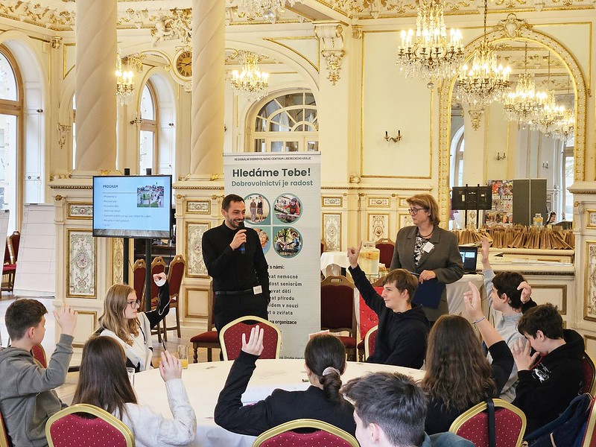
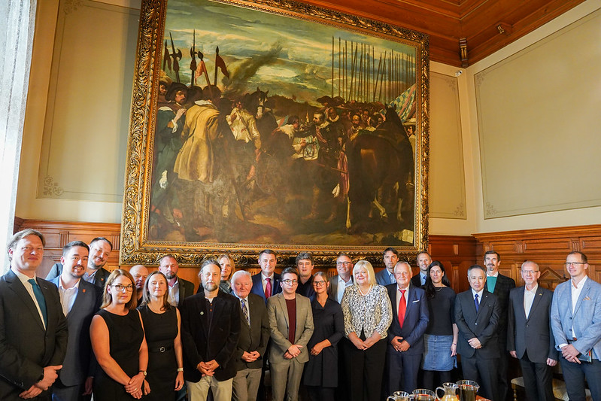
Zapojování stakeholderů
6/2023 kulaté stoly pro veřejnost (priority)
9/2023 brainstorming klíčových aktérů (projekty)
9 – 10/2023 fóra pro veřejnost
4/2024 setkání se zástupci ministerstev a dalších institucí
6/2024 kulatý stůl (energetická chudoba, komunitní energetika)
10/2024 kampaň ke komunitní energetice

Slide 5
Key learnings
Klimatická smlouva jako nástroj vyjednávání podpory, posilování kapacit
Klimatická smlouva jako nástroj budování vztahů s klíčovými stakeholdery v území
Nezbytnost politické podpory (lokální, národní úroveň)

Slide 6
Cíle klimatické smlouvy
Výstavba OZE
Snížení GHG o 596 345 t CO_{2eq}
Energ. úspory
Zvýšení kvality ovzduší
Nová pracovní místa
Snížení hlukové zátěže
Kvalita veřejných prostor
Podpora participace
Sdílení dobré praxe
Podpora místních komunit
Snížení emisí o 82 % (baseline = 2019) do roku 2030

Slide 7
Strategické priority
BUDOVY A ZAŘÍZENÍ
ENERGETIKA
DOPRAVA
POSILOVÁNÍ KAPACIT A SPOLUPRÁCE

Slide 8
Investice do zelené tranzice města (mil. EUR)

Slide 9
Děkuji za pozornost!
pilotcity@magistrat.liberec.cz

